Slide 1
2048
정규용

Slide 2
목차
제작 동기
게임 설명
작동방식 설명
시연
소감

Slide 3
제작 동기
타워 디펜스를 만들어보려다 어려워서 교체
예전에 재밌게 했던 게임

Slide 4
게임 설명
방향키로 숫자들을 움직여서 같은 숫자끼리 합친다
궁극적 목표 = 2048 만들기

Slide 5
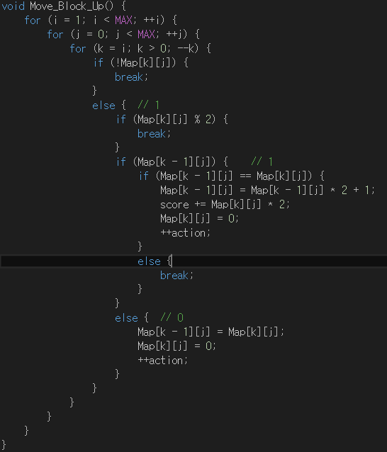
작동방식 설명

Slide 6
시연
재밌는 2048 !

Slide 7
소감
작동방식의 효율성에 대한 아쉬움
시간 부족에 대한 아쉬움

